Slide 1
Recurso de aprendizaje tipo slider
DI-CF3_3.3._ImpactosAmbientales

Slide 2

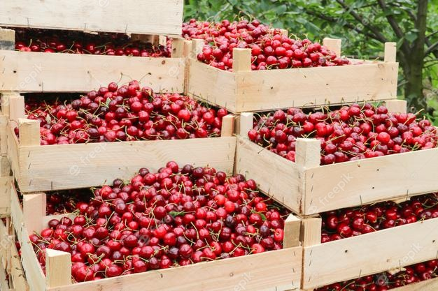
Productos forestales no maderables del bosque
Indicaciones para la producción
Impactos ambientales
Se solicita a producción un slider con la información que hay en cada una de las diapositivas de este recurso de aprendizaje.
Las imágenes son de referencia, por lo que se anexan los enlaces correspondientes. Por lo anterior, se deja a discreción de producción hacer el cambio del tipo de recurso de aprendizaje o de fotos, con el fin de mejorar la calidad pedagógica del recurso.
Identificar las actividades forestales encaminadas a buscar un mejor desempeño ambiental y un aprovechamiento sostenible.
Recolectar solo lo necesario y en el estado vegetativo que se requiere.
https://www.freepik.es/foto-gratis/cuerpo-ojo-divertido-camisa-ampliacion_1013133.htm#page=1&query=buscar&position=46&from_view=search
https://www.freepik.es/fotos-premium/recolectando-cerezas-jardin-cajas-son-cerezas-rojas-recien-recolectadas_21481587.htm#page=1&query=recolectar&position=13&from_view=search

Slide 3
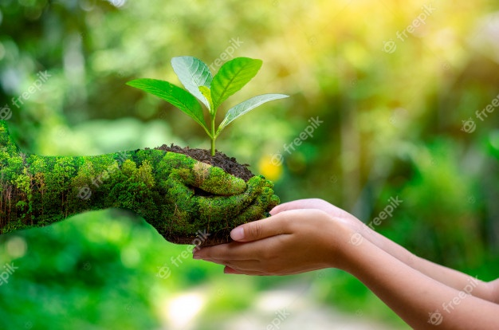
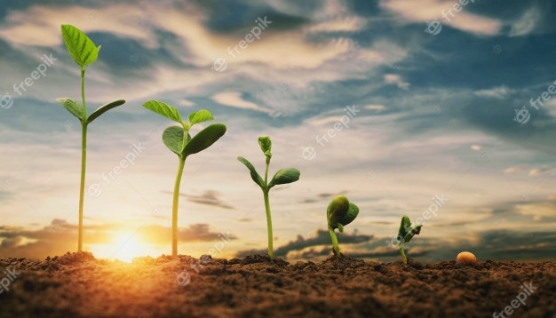
Productos forestales no maderables del bosque
Indicaciones para la producción
Impactos ambientales
Se solicita a producción un slider con la información que hay en cada una de las diapositivas de este recurso de aprendizaje.
Las imágenes son de referencia, por lo que se anexan los enlaces correspondientes. Por lo anterior, se deja a discreción de producción hacer el cambio del tipo de recurso de aprendizaje o de fotos, con el fin de mejorar la calidad pedagógica del recurso.
No dañar el ecosistema del bosque al obtener los PFNM.
Conocer la biología de las plantas que se van a aprovechar.
https://www.freepik.es/fotos-premium/ambiente-dia-tierra-manos-arboles-que-crecen-plantulas_3534042.htm#page=1&query=ambiente&position=31&from_view=search
https://www.freepik.es/fotos-premium/crecimiento-soja-granja-fondo-cielo-azul-concepto-paso-creciente-siembra-plantas-agricolas_5499688.htm#page=1&query=ambiente&position=34&from_view=search

Slide 4
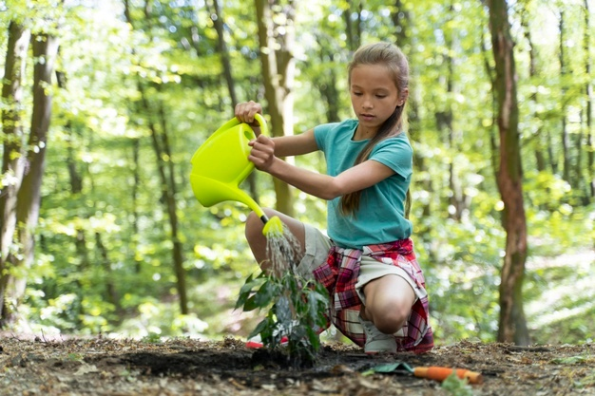

Productos forestales no maderables del bosque
Indicaciones para la producción
Impactos ambientales
Se solicita a producción un slider con la información que hay en cada una de las diapositivas de este recurso de aprendizaje.
Las imágenes son de referencia, por lo que se anexan los enlaces correspondientes. Por lo anterior, se deja a discreción de producción hacer el cambio del tipo de recurso de aprendizaje o de fotos, con el fin de mejorar la calidad pedagógica del recurso.
Usar de manera óptima los recursos naturales, pensando siempre en las futuras generaciones.
Mejorar la gestión ambiental en el aprovechamiento forestal, ya que esta es una responsabilidad de todos.
https://www.freepik.es/foto-gratis/nina-cuidando-medio-ambiente_15416122.htm#page=1&query=ambiente&position=14&from_view=search
https://www.freepik.es/foto-gratis/grupo-empresarios-discutiendo-sobre-preservacion-recursos-naturales-oficina_2518144.htm

Slide 5
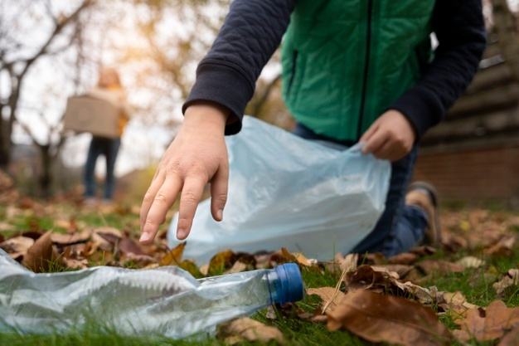
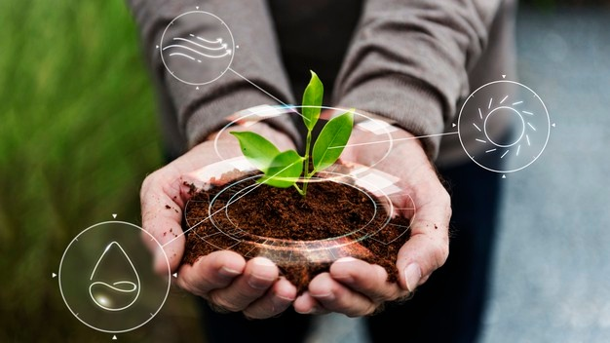
Productos forestales no maderables del bosque
Indicaciones para la producción
Impactos ambientales
Se solicita a producción un slider con la información que hay en cada una de las diapositivas de este recurso de aprendizaje.
Las imágenes son de referencia, por lo que se anexan los enlaces correspondientes. Por lo anterior, se deja a discreción de producción hacer el cambio del tipo de recurso de aprendizaje o de fotos, con el fin de mejorar la calidad pedagógica del recurso.
Prevenir posibles problemas ambientales, para lo cual se hace necesario repensar lo que hacemos, cambiar de actitud y enseñar a otros.
No alterar las condiciones ambientales del bosque al recolectar PFNM.
https://www.freepik.es/foto-gratis/ninos-aprenden-sobre-medio-ambiente_20288488.htm#page=1&query=reciclaje&position=10&from_view=keyword
https://www.freepik.es/foto-gratis/iot-agricultura-inteligente-fondo-arbol-plantacion-manual_17121716.htm#page=1&query=medio%20ambiente&position=2&from_view=keyword

Slide 6

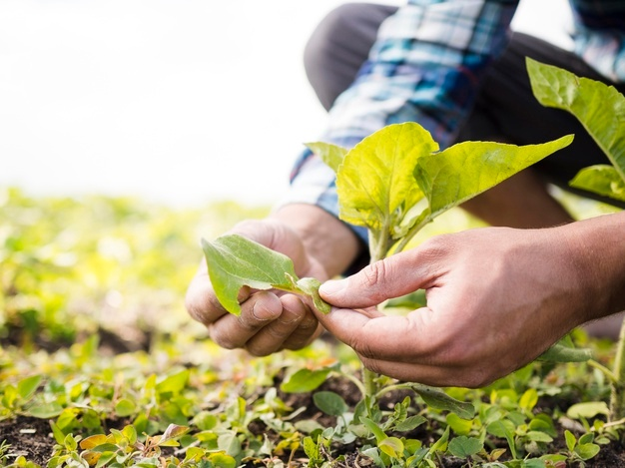
Productos forestales no maderables del bosque
Indicaciones para la producción
Impactos ambientales
Se solicita a producción un slider con la información que hay en cada una de las diapositivas de este recurso de aprendizaje.
Las imágenes son de referencia, por lo que se anexan los enlaces correspondientes. Por lo anterior, se deja a discreción de producción hacer el cambio del tipo de recurso de aprendizaje o de fotos, con el fin de mejorar la calidad pedagógica del recurso.
Identificar los efectos e impactos ambientales que generan las actividades del bosque.
Formular medidas de manejo ambiental que puedan aplicar los recolectores de los PFNM.
https://www.freepik.es/vector-gratis/concepto-ambiental-papel-estilo-tierra_6588781.htm#page=1&query=medio%20ambiente&position=3&from_view=search
https://www.freepik.es/foto-gratis/hombre-cuidando-su-granja-close-up_8797899.htm#page=1&query=ecologico&position=15&from_view=search

Slide 7
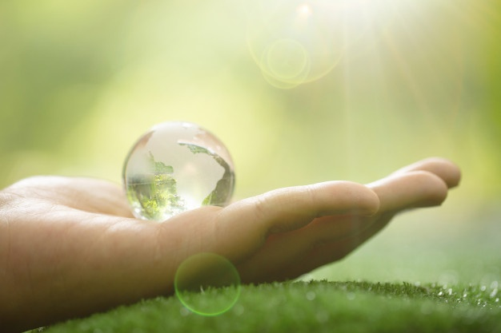

Productos forestales no maderables del bosque
Indicaciones para la producción
Usted es un veedor ciudadano…
Impactos ambientales
Se solicita a producción un slider con la información que hay en cada una de las diapositivas de este recurso de aprendizaje.
Las imágenes son de referencia, por lo que se anexan los enlaces correspondientes. Por lo anterior, se deja a discreción de producción hacer el cambio del tipo de recurso de aprendizaje o de fotos, con el fin de mejorar la calidad pedagógica del recurso.
Prevenir, está en sus manos..
Prevenir, minimizar y controlar los impactos ambientales en el aprovechamiento de los bosques.
Hacer seguimiento por parte de las autoridades ambientales contribuye con la conservación de los recursos naturales y el medio ambiente.
https://www.freepik.es/foto-gratis/cerca-planeta-verde-tus-manos-salvar-tierra_5016920.htm#page=1&query=ecologico&position=3&from_view=search
https://cdn.pixabay.com/photo/2018/06/07/12/28/target-group-3460039_960_720.jpg

Slide 8
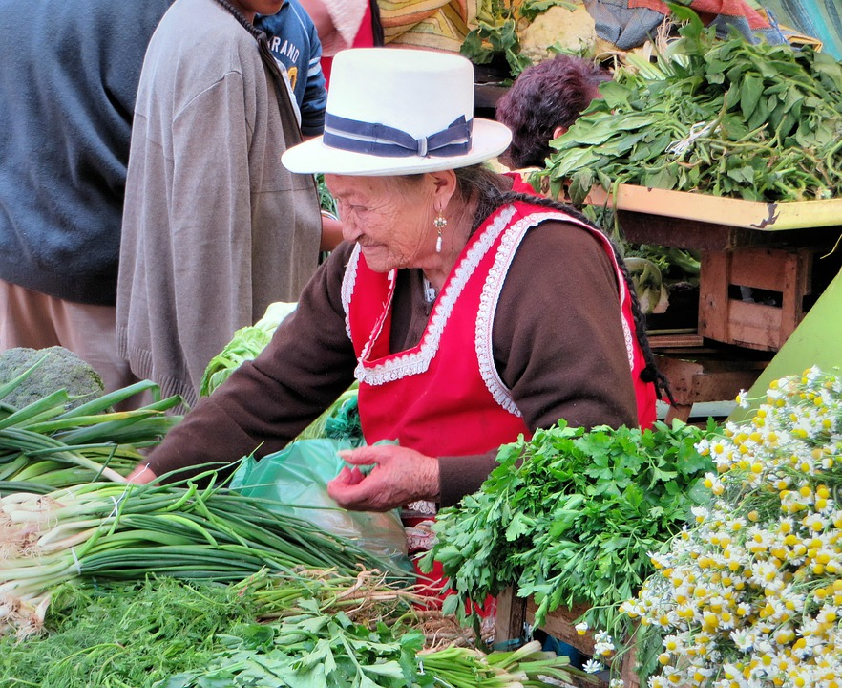
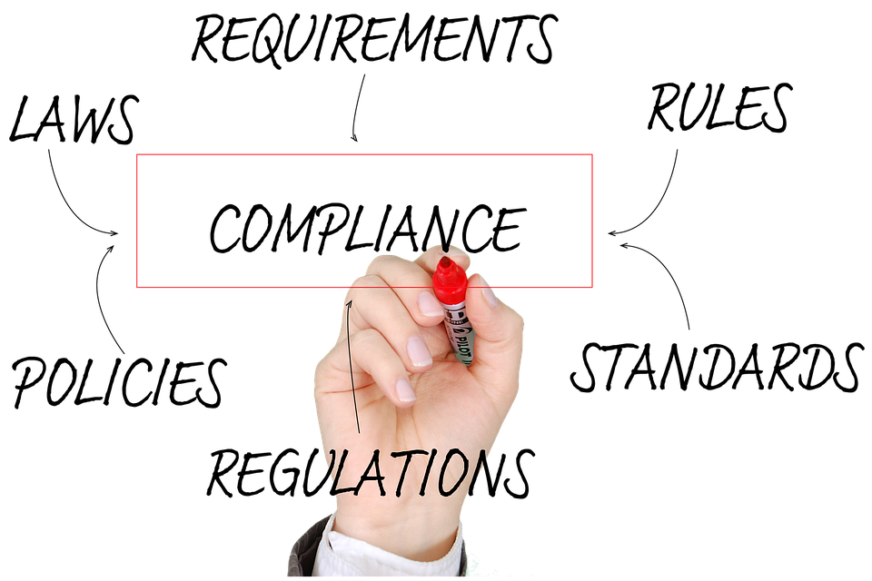
Productos forestales no maderables del bosque
Indicaciones para la producción
Impactos ambientales
Se solicita a producción un slider con la información que hay en cada una de las diapositivas de este recurso de aprendizaje.
Las imágenes son de referencia, por lo que se anexan los enlaces correspondientes. Por lo anterior, se deja a discreción de producción hacer el cambio del tipo de recurso de aprendizaje o de fotos, con el fin de mejorar la calidad pedagógica del recurso.
Textos editables, vienen del inglés, se solicita a corrección de estilo revisar su traducción, ya que no cuento con los conocimientos suficientes para validar la información.
Requerimientos
Leyes
Políticas
Regulaciones
Estándares
Reglas
Cumplimiento medioambiental
Conocer las medidas ambientales que se deben adoptar en los respectivos procesos para la producción de material vegetal.
Divulgar la legislación ambiental aplicable a los procesos de recolección de PFNM.
https://cdn.pixabay.com/photo/2019/12/26/16/56/policies-4720824_960_720.png
https://cdn.pixabay.com/photo/2015/09/01/15/18/cuenca-917094_960_720.jpg
https://cdn.pixabay.com/photo/2015/09/01/15/18/cuenca-917094_960_720.jpg

Slide 9
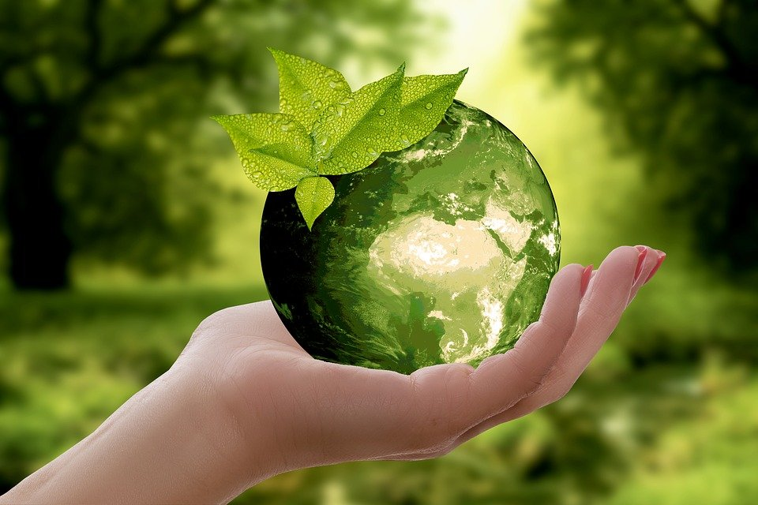
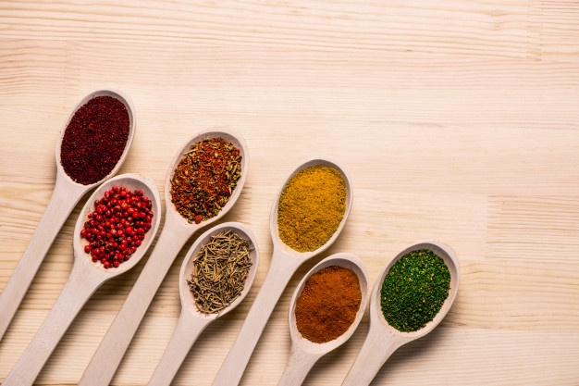
Productos forestales no maderables del bosque
Indicaciones para la producción
Impactos ambientales
Se solicita a producción un slider con la información que hay en cada una de las diapositivas de este recurso de aprendizaje.
Las imágenes son de referencia, por lo que se anexan los enlaces correspondientes. Por lo anterior, se deja a discreción de producción hacer el cambio del tipo de recurso de aprendizaje o de fotos, con el fin de mejorar la calidad pedagógica del recurso.
Hierbas, especias y aromáticas.
Asegurar un manejo ambiental sostenible, contribuyendo de esta manera a la consecución permanente de PFNM.
Conservar, manejar y recuperar en forma eficiente los recursos naturales renovables.
https://cdn.pixabay.com/photo/2018/04/04/13/38/nature-3289812_960_720.jpg
https://www.freepik.es/foto-gratis/especias-cucharas-mesa-madera_7509579.htm#page=1&query=cucho&position=7&from_view=search

Slide 10
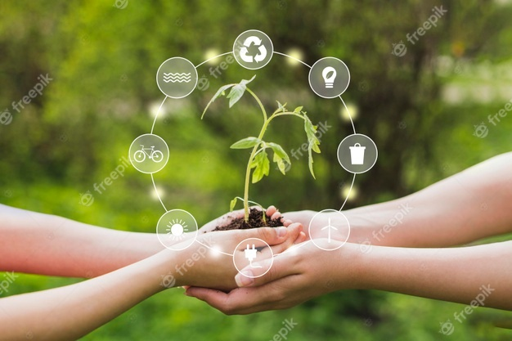

Productos forestales no maderables del bosque
Indicaciones para la producción
Impactos ambientales
Se solicita a producción un slider con la información que hay en cada una de las diapositivas de este recurso de aprendizaje.
Las imágenes son de referencia, por lo que se anexan los enlaces correspondientes. Por lo anterior, se deja a discreción de producción hacer el cambio del tipo de recurso de aprendizaje o de fotos, con el fin de mejorar la calidad pedagógica del recurso.
Textos editables
Productos forestales no maderables
Normas ambientales en Colombia
Productos forestales no maderables
Normas ambientales en Colombia
Adoptar tecnologías limpias en el aprovechamiento de los PFNM.
Respetar y aplicar las normas de impacto ambiental en el manejo de los bosques.
https://www.freepik.es/fotos-premium/naturaleza-energias-renovables_8668105.htm#page=1&query=ecologico&position=19&from_view=search
https://www.freepik.es/foto-gratis/regulaciones-condiciones-reglas-terminos-estandar-concepto_17139586.htm#page=1&query=normas&position=25&from_view=search

Slide 11

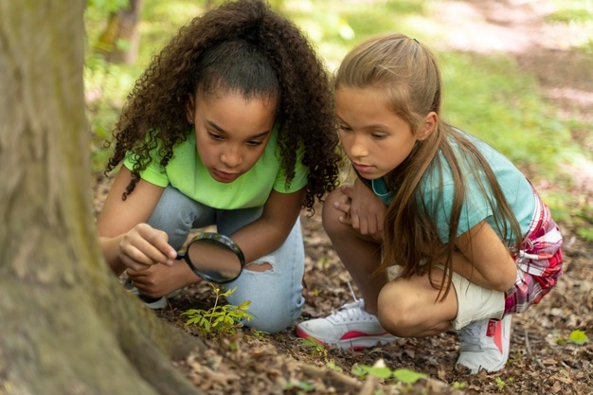
Productos forestales no maderables del bosque
Indicaciones para la producción
Impactos ambientales
Se solicita a producción un slider con la información que hay en cada una de las diapositivas de este recurso de aprendizaje.
Las imágenes son de referencia, por lo que se anexan los enlaces correspondientes. Por lo anterior, se deja a discreción de producción hacer el cambio del tipo de recurso de aprendizaje o de fotos, con el fin de mejorar la calidad pedagógica del recurso.
Fomentar las buenas prácticas de manejo ambiental.
Reflexione y defina algunas estrategias que pueda implementar en su contexto cercano que fortalezcan el cuidado del medio ambiente y el fomento de productos forestales no maderables del bosque.
https://www.freepik.es/foto-gratis/ninos-pasando-tiempo-juntos-naturaleza_15416038.htm?query=ecologico
https://www.freepik.es/foto-gratis/gente-diversa-nuevas-ideas-bombillas-brillantes_3472124.htm#page=1&query=ideas&position=38&from_view=search

